Slide 1
публичная презентация результатов педагогической деятельности учителя
Использование сюжетных задач на уроках физики в 7-9-х классах средней общеобразовательной школы
Анна Сергеевна Калачева,
учитель физики, МОУ Арефинская СОШ Рыбинского МР

Slide 2
ФЕДЕРАЛЬНЫЙ ГОСУДАРСТВЕННЫЙ ОБРАЗОВАТЕЛЬНЫЙ СТАНДАРТ ОСНОВНОГО ОБЩЕГО ОБРАЗОВАНИЯ
Портрет выпускника основной школы:
…. умеющий учиться, осознающий важность образования и самообразования для жизни и деятельности, способный применять полученные знания на практике

Slide 3
Федеральный государственный образовательный стандарт основного общего образования
Результат образования - освоение учащимися «универсальных учебных действий»
Универсальные учебные действия - умение учиться, … решать реальные жизненные проблемы …
(ФГОС ООО)
Основа ФГОС - системно-деятельностный подход
… нужно, чтобы обучение вошло в жизнь, чтобы оно имело жизненный смысл для учащегося
Алексей Николаевич Леонтьев

Slide 4
Об интересе к учению
Учение, лишенное всякого интереса и взятое только силой принуждения, убивает в ученике охоту к овладению знаниями. Приохотить ребенка к учению гораздо более достойная задача, чем приневолить
Константин Дмитриевич Ушинский
Наука должна быть весёлая, увлекательная и простая
Пётр Леонидович Капица

Slide 5
Методическое пособие

Slide 6
Цель работы по методической теме
создание условий для формирования интереса учащихся к изучению физики, овладению практико-ориентированными знаниями через использование сюжетных задач

Slide 7
Сюжетные задачи
Под сюжетными мы понимаем задачи, в которых описан некоторый жизненный сюжет (явление, событие, процесс), с целью нахождения определённых количественных характеристик или значений
Лев Моисеевич Фридман

Slide 8
функции сюжетных задач
Образовательная: освоение умений, видов деятельности по получению нового знания в рамках учебного предмета, его преобразованию и применению, формирование научного типа мышления, владение научной терминологией, ключевыми понятиями
Развивающая: развитие восприятия, внимания, памяти, воображения, мышления, речи; формирование общеучебных умений
Воспитательная: формирование мировоззрения, познавательного интереса, нравственных качеств личности
(по В.А. Далингеру, Л.В. Шелеховой)

Slide 9
Этапы работы по использованию сюжетных задач на уроках
Разбор готовых сюжетных задач
Составление сюжетных задач совместно с учителем
Составление сюжетных задач в парах (группах)
Самостоятельное составление сюжетных задач учащимися

Slide 10
Типы сюжетных задач по физике
Сюжетные задачи, составленные на основе научных текстов (биология, астрономия, история и др.)
Сюжетные задачи, составленные на основе художественных произведений (кино, мультипликация, литература)
Задачи-рассказы, составленные на основе бытовых ситуаций (школьная жизнь, спорт, домашнее хозяйство и др.)

Slide 11
Использование сюжетных задач на уроках физики
Преимущества (сильные стороны) | Недостатки (слабые стороны) | Факторы роста (ресурс)
Формирование интереса к предмету, мотивации Повышение результата (успешность обучения) Подготовка к ГИА Развитие познавательных психических процессов, речи Развитие нравственных качеств (подбор сюжетов) | Увлечение сюжетом может отвлечь от самой задачи Использование сюжета на каждом уроке может снизить мотивацию к изучению теории Не все учебные ситуации требуют ввода сюжета | Тщательный отбор сюжета (по возрасту) Дозирование (не использовать слишком много на одном уроке и не использовать на каждом уроке) Индивидуальный подход (в зависимости от особенностей класса, например, больше или меньше бытовых задач)

Slide 12
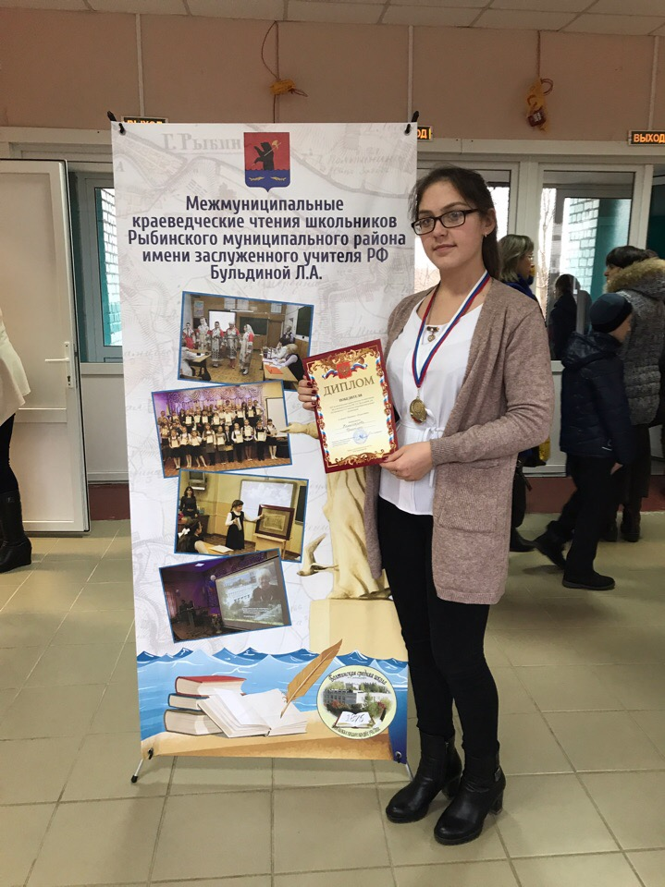
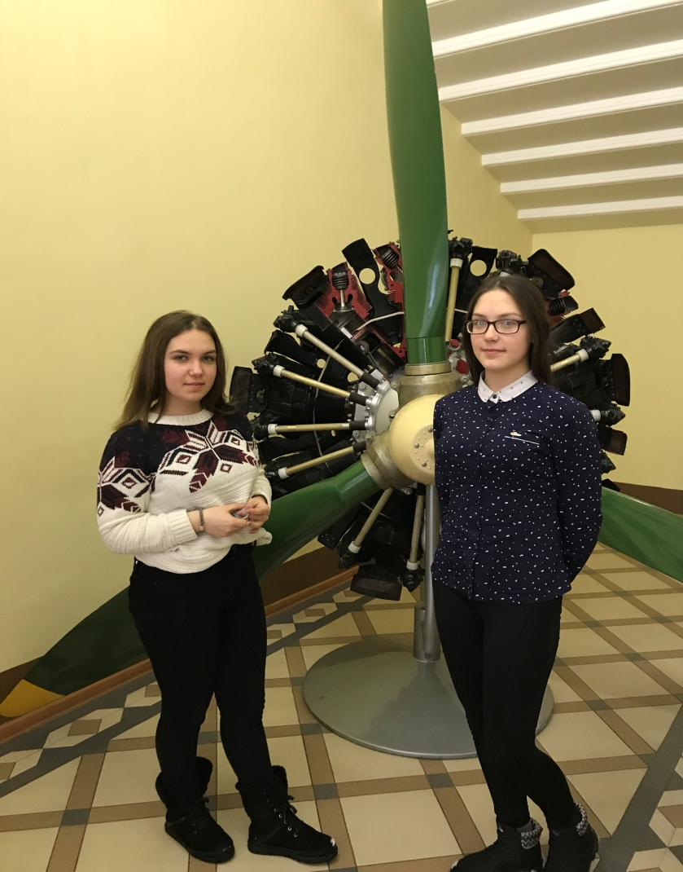
исследовательская деятельность учащихся
Темы исследовательских работ:
«У природы нет плохой погоды»
«Физика в кулинарии»
«Как предсказать погоду или Таинственный сосуд»
«Великих людей питает труд»
«Ледниковый период. ХХI век»
«Лидер командной игры»
«Гениев рождает провинция»
«Атомная энергетика: смертельная опасность или жизненная необходимость?»
Победители и призеры мероприятий различного уровня:
Муниципального
Регионального
Всероссийского
Международного

Slide 13
Анкетирование до реализации методической темы: 1. «Какие задания на уроках физики тебе наиболее интересны?»

Slide 14
Анкетирование до реализации методической темы: 2. «Какие задания вызывают наибольшие затруднения?»

Slide 15
Анкетирование после реализации методической темы: 1. Какие задания на уроках физики тебе наиболее интересны?

Slide 16
Анкетирование после реализации методической темы: Какие задания вызывают наибольшие затруднения?

Slide 17
Результаты мониторинга успеваемости
2018 год
2019 год
2020 год

Slide 18
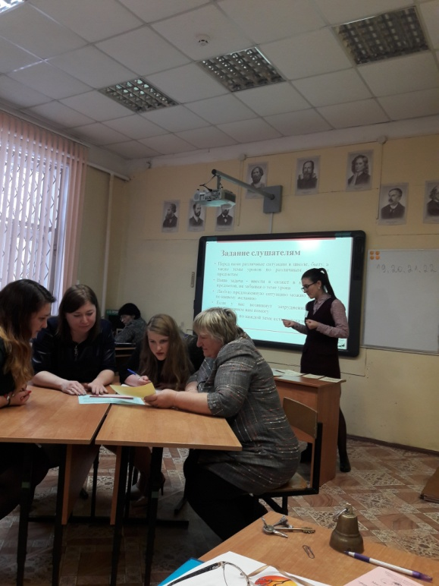
Представление опыта работы
Педагогический совет школы
Методическое объединение
учителей физики Рыбинского МР
Профессиональное сообщество
учителей Рыбинска "Эврика"
Персональный сайт учителя
Сайт школы
Образовательный проект «Инфоурок»
Сайт ГАУ ДПО ЯО Институт
развития образования
Круглый стол в ЯГПУ «Кризис образования"
и образовательные кризисы: мифы и реальность»

Slide 19
Приглашаю к сотрудничеству
E-mail : zadavakachka@yandex.ru
Сайт: https://zadavakachka.wixsite.com/mysite

